Slide 1
Проектная деятельность как способ поддержки детской инициативы и самостоятельности МБДОУ Высокогорский детский сад № 2 методист: Мандзюк З.К.

Slide 2
В нашем детском саду педагоги активно используют метод проектов, он позволяет формировать активную, самостоятельную и инициативную позицию ребенка и поддерживать устойчивый познавательный интерес.
Ребенок приобретает опыт деятельности, который соединяет в себе знания, умения, компетенции и ценности.

Slide 3
Проектная деятельность поддерживает детскую познавательную инициативу в условиях детского сада и семьи:
помогает получить ребенку ранний социальный позитивный опыт реализации собственных замыслов. Если то, что наиболее значимо для ребенка еще и представляет интерес для других людей, он оказывается в ситуации социального принятия, которая стимулирует его личностный рост и самореализацию.
возрастающая динамичность внутри общественных взаимоотношений, требует поиска новых, нестандартных действий в самых разных обстоятельствах. Нестандартность действий основывается на оригинальности мышления.
проектная деятельность помогает выйти за пределы культуры (познавательная инициатива) культурно-адекватным способом. Именно проектная деятельность позволяет не только поддерживать детскую инициативу, но и оформить ее в виде культурно-значимого продукта.

Slide 4
Проектная деятельность развивает творческое и критическое мышление, самодисциплину, культуру речи, позволяет участникам быть более активными в дошкольной жизни, способствует развитию у детей и педагогов навыков общения в группе, умение отстаивать и доказывать свою точку зрения, умения публичного выступления.
В детском саду темы проектов основываются на воспроизведении домашней жизни с постепенным расширением до воспроизведения жизни общественной.

Slide 5
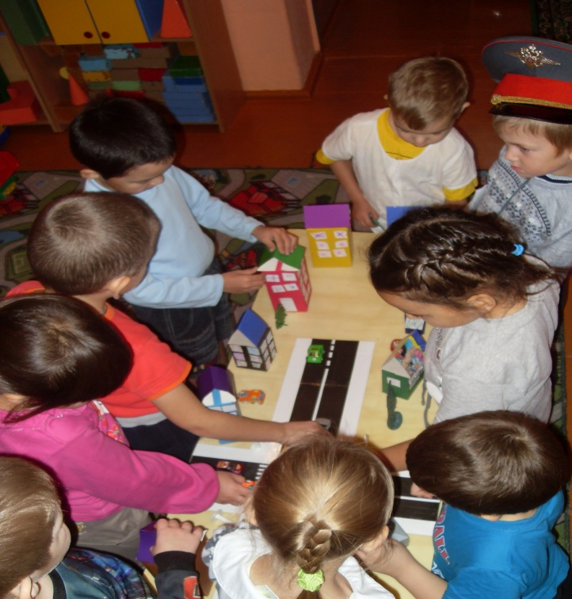
Главное условие – помнить, что метод проектов нацелен не на интеграцию уже имеющихся знаний, а на применение и приобретение новых.
Например, каждый ребенок построил домик для своей куклы, воспитатель предлагает их поставить рядом. Из большого числа домиков вырастают улицы. Улицы должны иметь названия, дома – номера. Дети знакомятся с буквами и цифрами, приобретая новые знания.
К реализации проектов можно привлекать родителей дошкольников. Они помогут детям собрать и оформить материалы.

Slide 6
В каждом проекте нужно увидеть и отметить что-то хорошее, создать каждому ребенку ситуацию успеха.
Мотивация усиливается благодаря творческому характеру детской деятельности, ребенок знакомится с различными точками зрения, имеет возможность высказать и обосновать свое мнение.
Проектная деятельность представляет большой интерес не только для детей, но и для родителей и педагогов и доказала свою эффективность.

Slide 7
Работа над проектом имеет большое значение для развития познавательных интересов ребенка, а общее дело развивает коммуникативные и нравственные качества, формирует навыки исследовательской деятельности, развивает познавательную активность, самостоятельность, творчество, умение планировать. Такие качества способствуют успешному обучению и социализации детей в школе.

Slide 8
Спасибо за внимание!

